Slide 1
基于yolo和deepsort的自动跟踪机动车的程序
李德成 刘一磊
9月2日

Slide 2


01
02
03
04
一项目介绍
二项目准备
二项目分工
三项目成果展示

Slide 3
项目介绍
1
本项目计划实现对于机动车的跟踪和监测这一主要目标，能够做到镜头内跟随机动车实现监测。我们用了三种不同的模块来完成上述三种不同的部分的任务，分别是对原始视频的采集和输入，并且用track模块完成了对于主题目标的跟踪，最后通过程序的运行产生分析之后的视频，做到了分析结果的输出。
2

Slide 4
项目准备
我们在GitHub、CSDN上面寻找类似的程序并且完善了相关程序内容，分别做到了对于三种模块所要完成的任务的调试，最终实现了对于镜头内机动车的跟踪和监测

Slide 5
项目分工
壹
李德成主要是在GitHub上面找类似的项目并进行分析，解决了选题和一些python编程内容方面的问题
贰
刘一磊主要是采集数据，搭建运行环境并且调试程序，解决程序运行中遇到的问题

Slide 6
项目成果展示
初步实现对机动车进行跟踪监测，能够自动识别过往车辆并对过往车辆进行标识。

Slide 7
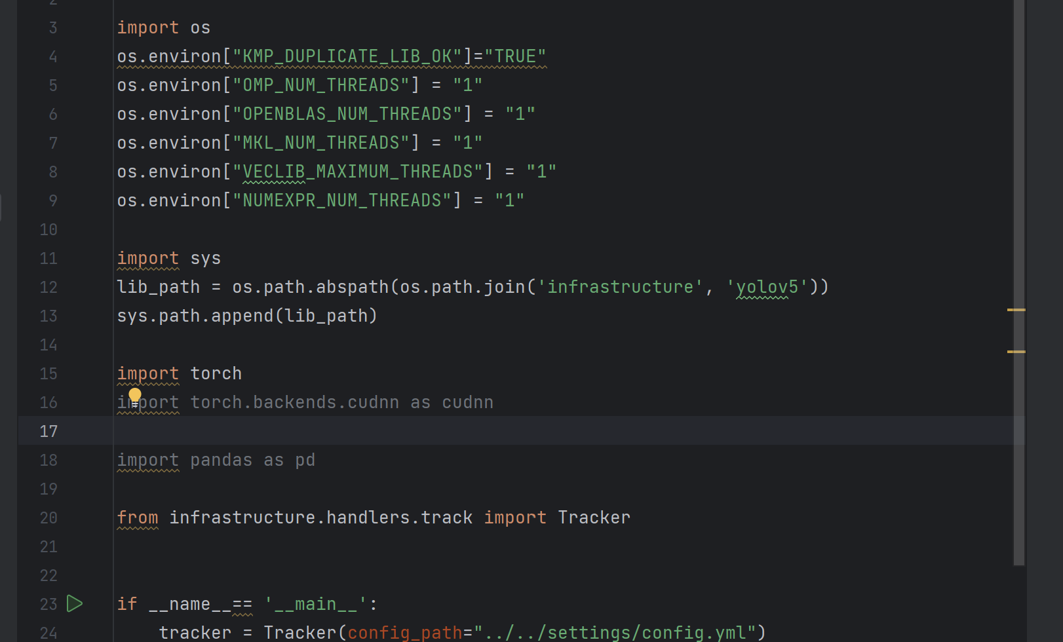

Slide 8
